Slide 1
杂谈-西方绘画欣赏
谢镭
北京中数智汇科技有限公司
2014年11月

Slide 2
如何欣赏西方绘画
色调
内容
风格
画家
构图
油画
色温
光影
素描
透视
水彩
色度
色相
聚乙烯
层次
装裱
水粉

Slide 3
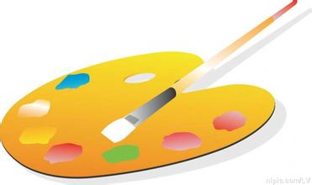
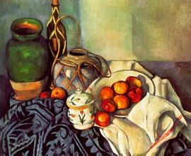
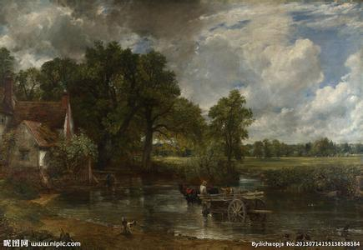
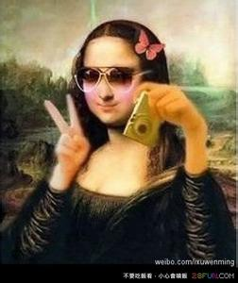
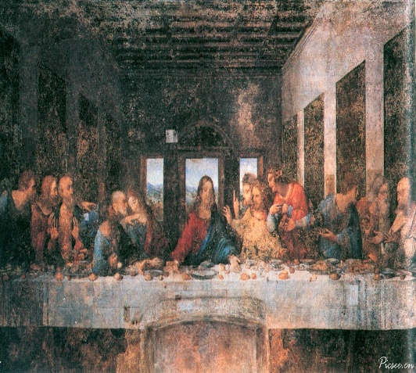
如何欣赏西方绘画——画什么
物
人
静物
风景
人物
故事

Slide 4

塞尚-静物
Notes:
静物是安静的，但是塞尚不是安静的，这幅画不合透视。其实是画了一部分，然后换一个角度画另一部分的。这个是塞尚的特色。后面毕加索大爷又更发展了一下。

Slide 5
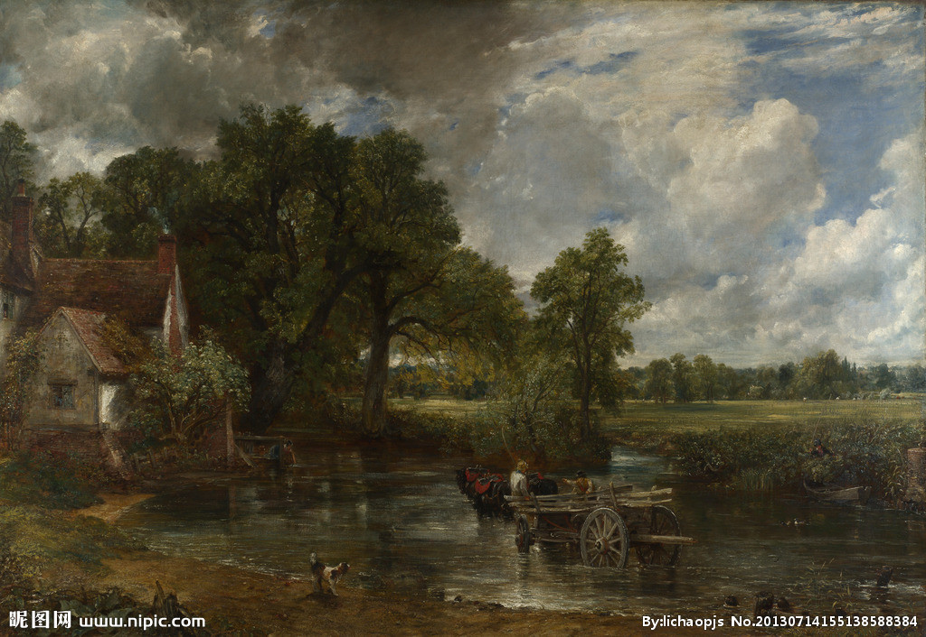
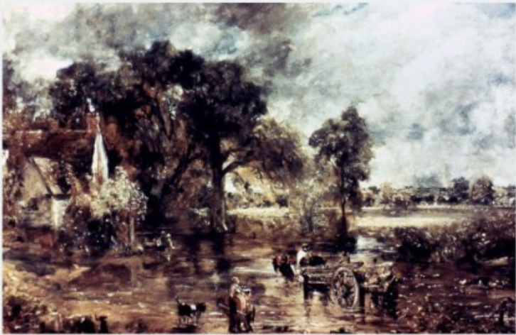
康斯太勃尔-干草车
Notes:
间闪烁的好似“珠光”的笔触使得画面富有生气而灵动。草稿137*188,正式130*185。狗的视线指向马车。渔夫和洗衣人的对应，树叶和水面点点星光

Slide 6
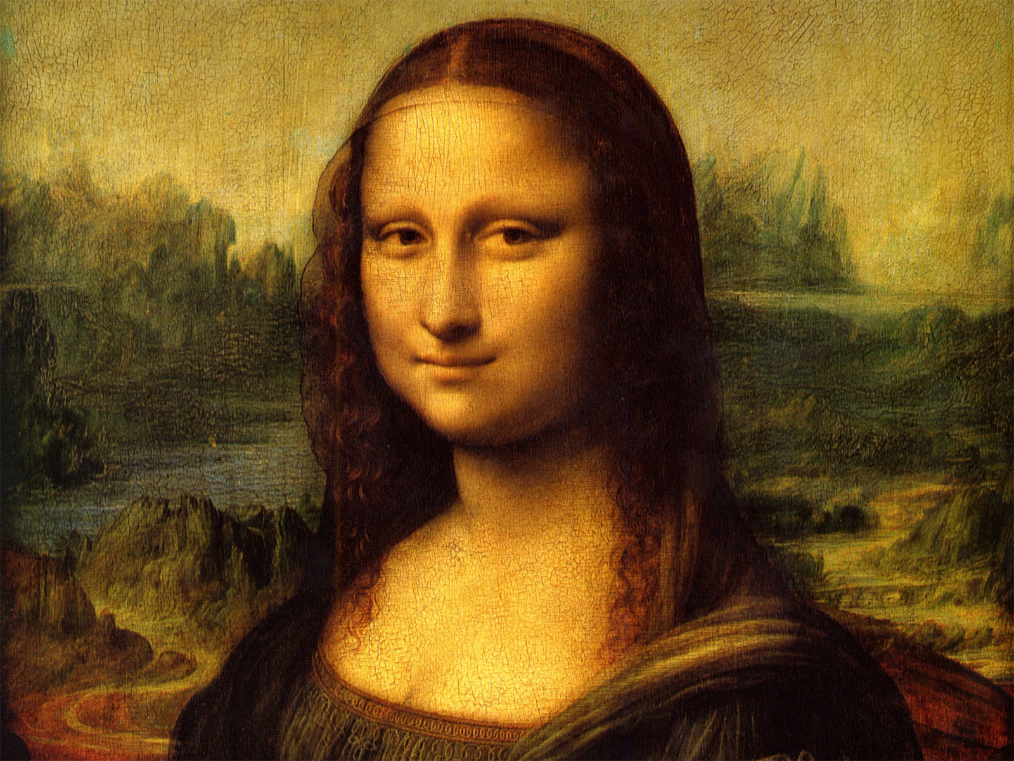
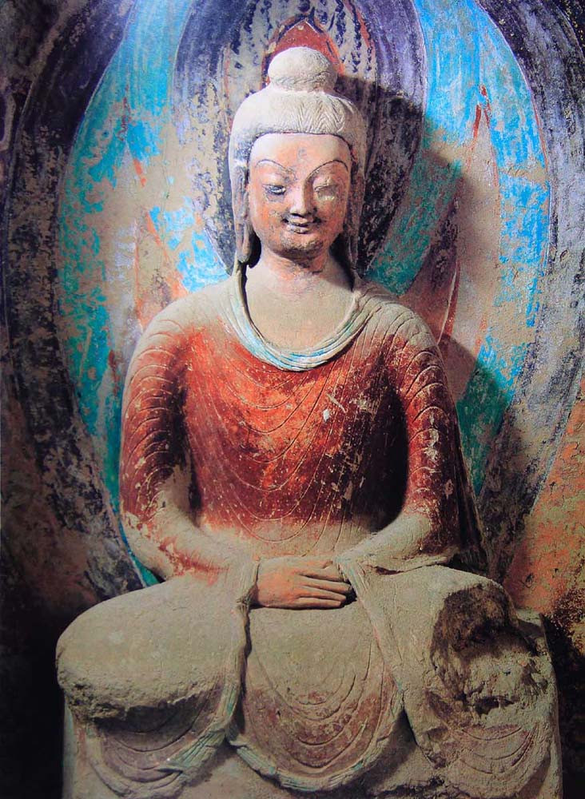
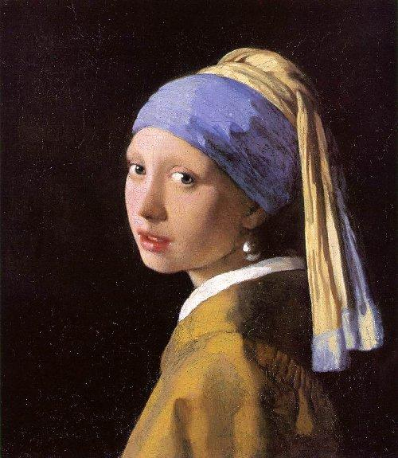
达芬奇-蒙娜丽莎
Notes:
《蒙拉丽莎》三大名画之一。画的是修女丽莎・盖拉尔迪尼，神秘的微笑，有人说这幅画是达芬奇自画像，里面的确有些草稿线条. 《戴珍珠耳环的少女》北方的蒙娜丽莎。斯嘉丽约翰逊演过。另外敦煌有一副壁画。《敦煌雕像》

Slide 7

达芬奇·最后的晚餐
Notes:
画面中的人物，以惊恐、愤怒、怀疑、剖白等神态，以及手势、眼神和行为，都刻画得精细入微，惟妙惟肖。整个壁画在达·芬奇还在世的时候就开始剥离，不知被后世画家重复画了多少次，哪一笔是达·芬奇的真迹恐难寻觅；此外这块圣地还经历了多次战争。除了拿破仑的大炮的轰击，二战时教堂也遭遇了轰炸。多亏意大利人把这面墙前后上下用好几层沙袋完全遮挡住，壁画才幸存了下来。

Slide 8
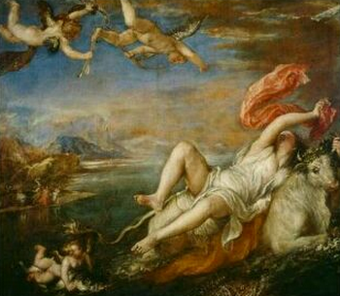
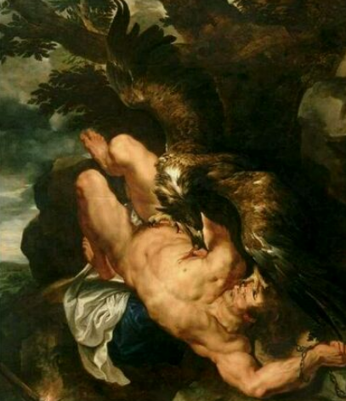
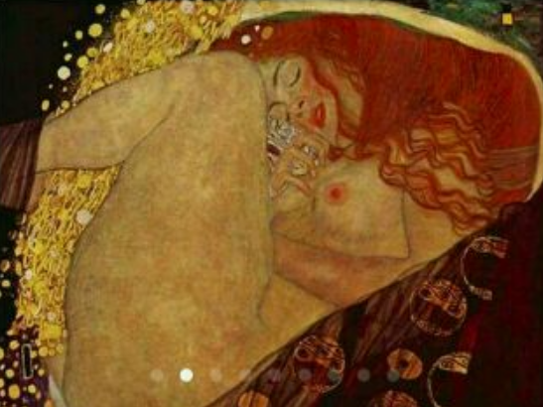
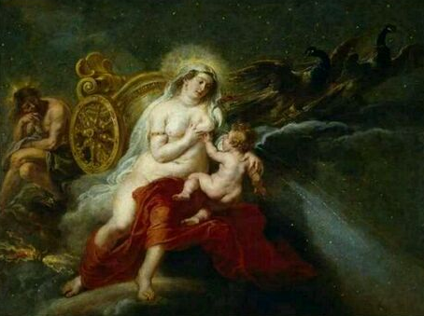
了解绘画背后的故事-希腊神话
Notes:
宙斯变牛骗欧罗巴-欧洲的起源、鹰咬普罗米修斯，宙斯变成黄金雨勾引达俄娜生下帕尔修斯，赫拉喂养海格力斯-银河的起源，海格力斯后来救了普罗米修斯

Slide 9
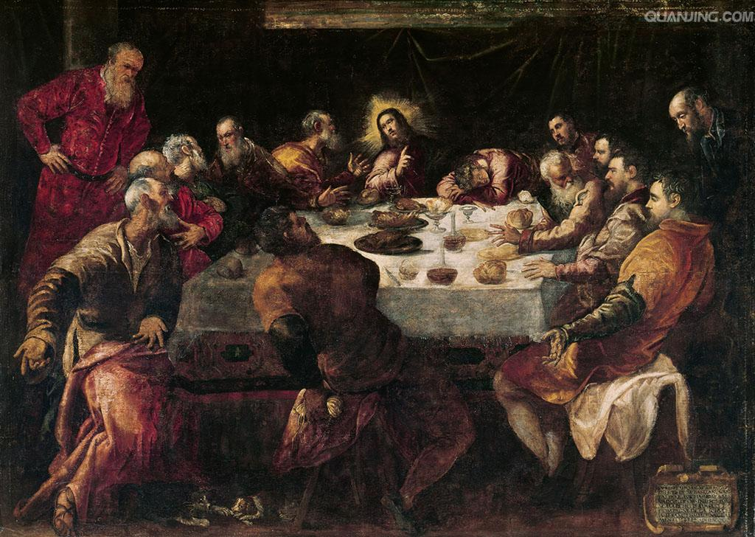
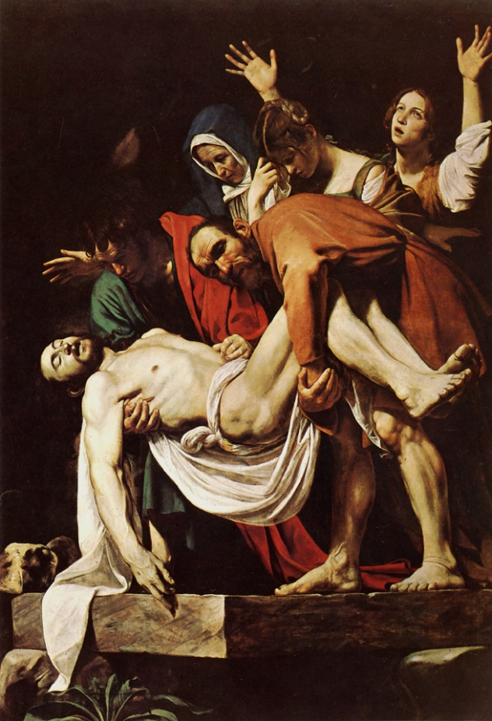
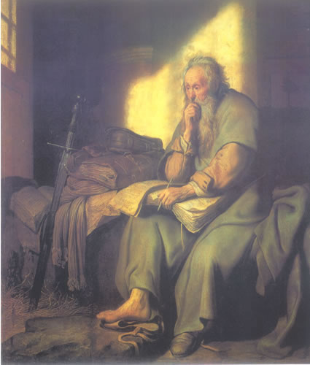
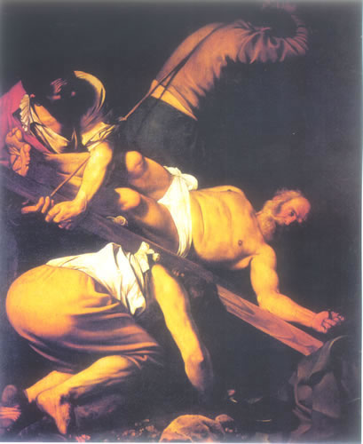
了解绘画背后的故事-圣经故事
Notes:
《最后的晚餐》《基督下葬》《狱中的保罗》手里有剑，大胡子《彼得受难》天国的钥匙，秃顶

Slide 10
如何欣赏西方绘画——风格
早期
中世纪
文艺复兴
近现代
现代派

Slide 11
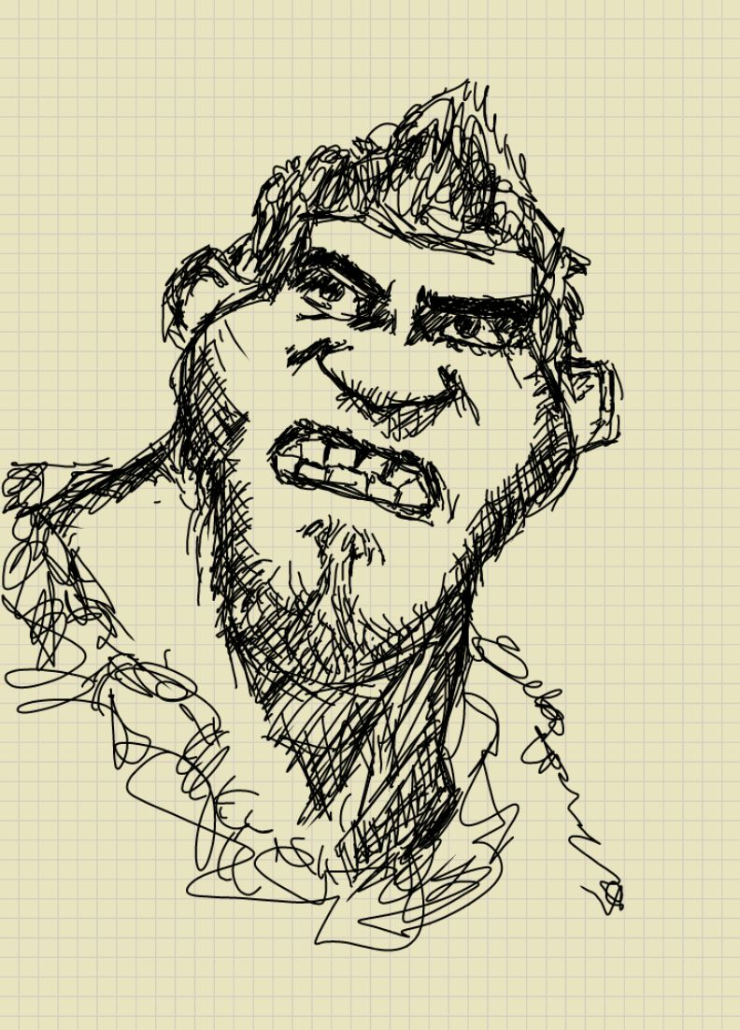
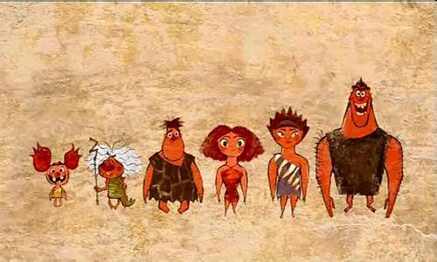
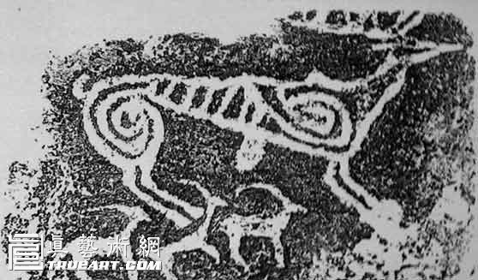
早期

Slide 12
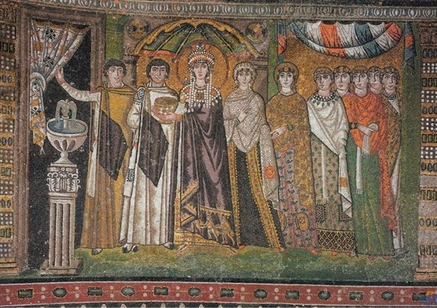
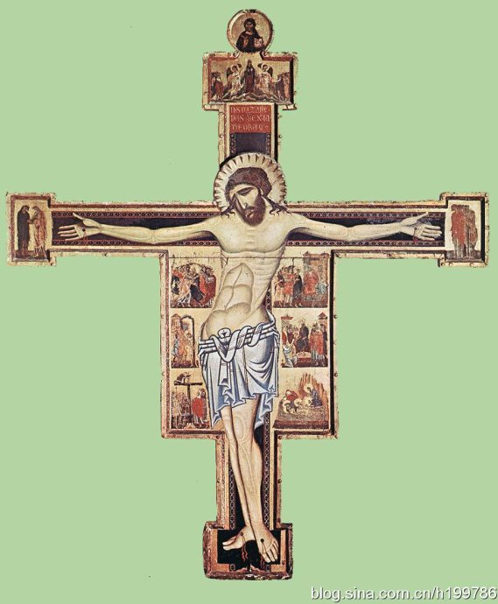
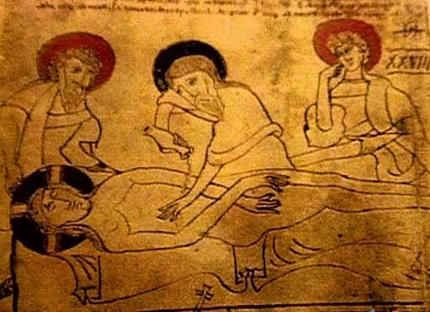
中世纪-基督教、拜占庭、哥特式
Notes:
拜占庭-东正教

Slide 13
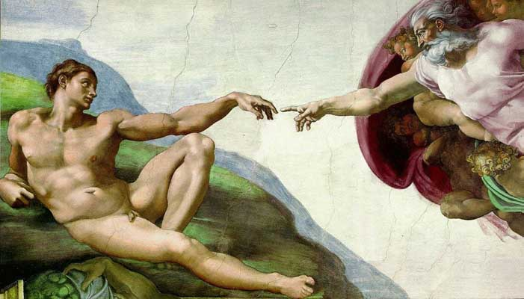

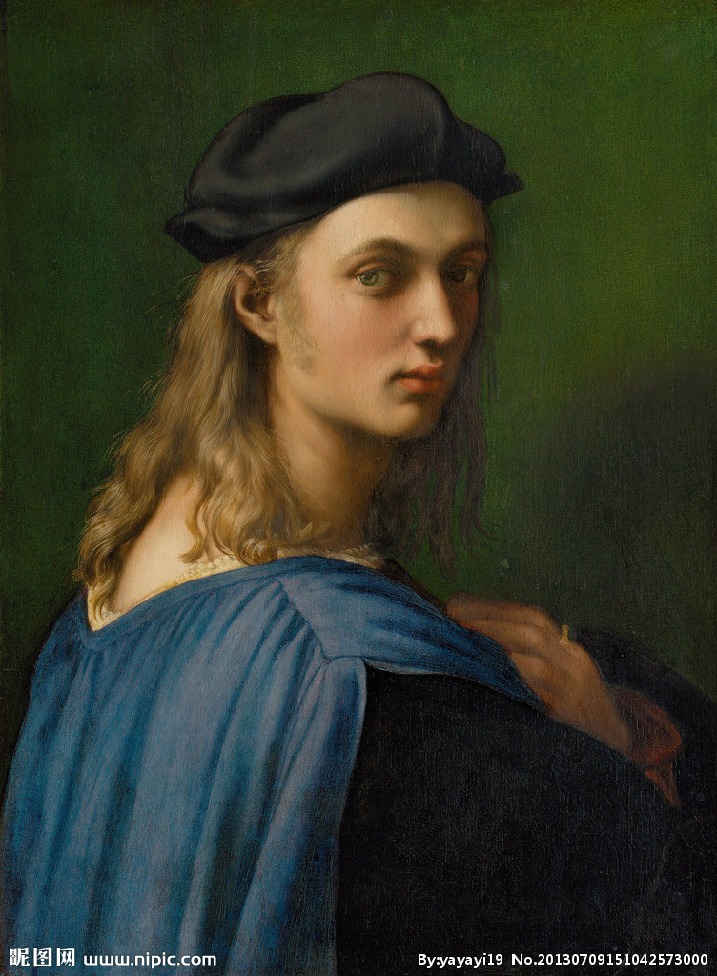
文艺复兴-达芬奇、米开朗基罗、拉斐尔
Notes:
坚定的写实主义,线性透视，图画获得了真实的立体感,轮廓不再是坚实的线条，而是柔和的“烟雾式”过渡。米开朗基罗《创世纪》，拉斐尔《自画像》30多就死了，容貌秀丽，眼神妩媚，勾魂摄魄。安宁、协调、和谐、对称以及完美和恬静的秩序。

Slide 14
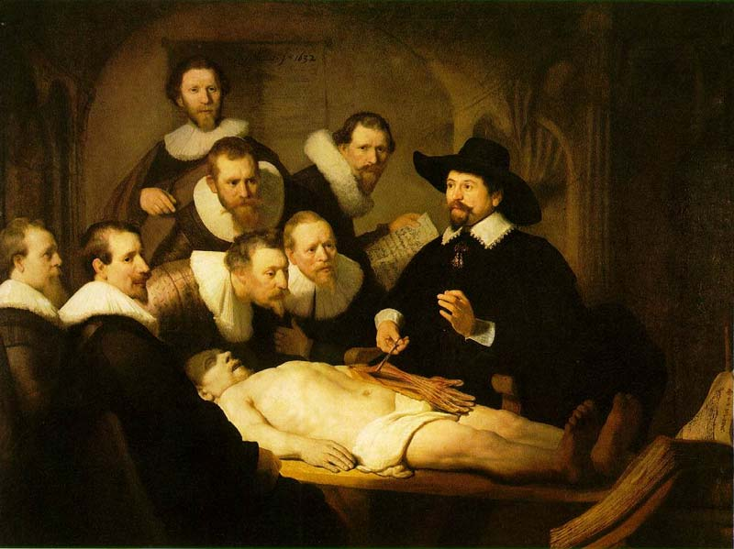
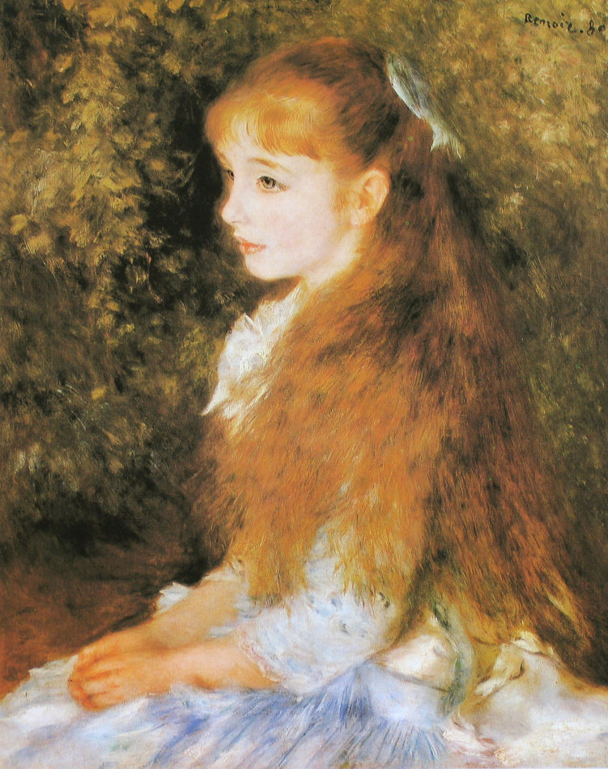
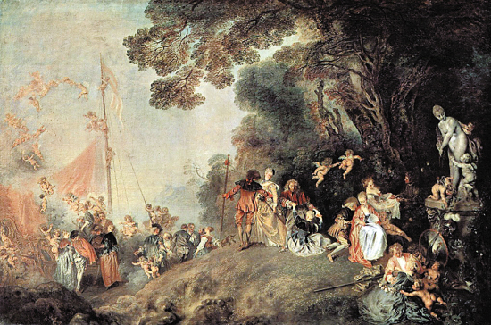
近现代-巴洛克、诺可可、印象派
Notes:
巴洛克，热情奔放、运动强烈、装饰华丽，打破严肃。伦勃朗《蒂尔普医生的解剖课》。洛可可，具有微细、轻巧、华丽和繁琐的装饰性；运用C形、S形或漩涡形的曲线 和轻淡柔和的色彩。影响及于十八世纪的欧洲各国，为腐朽没落的封建贵族服务。受中国清代工艺美术的影响。安托万《发舟西苔岛》。印象派，德加《康维尔斯小姐》

Slide 15
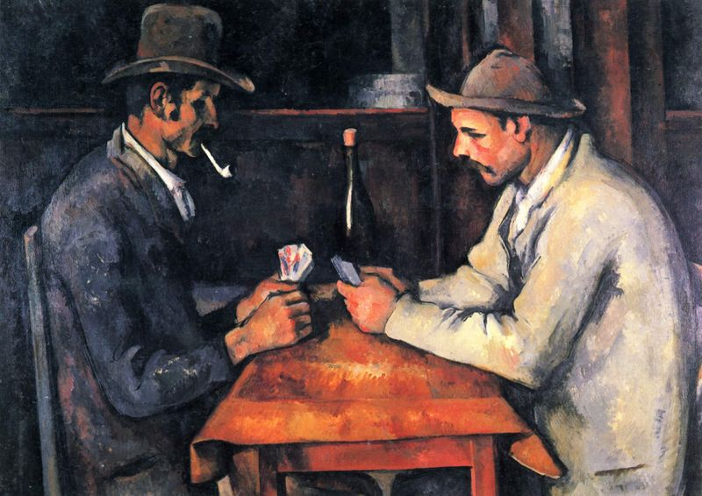
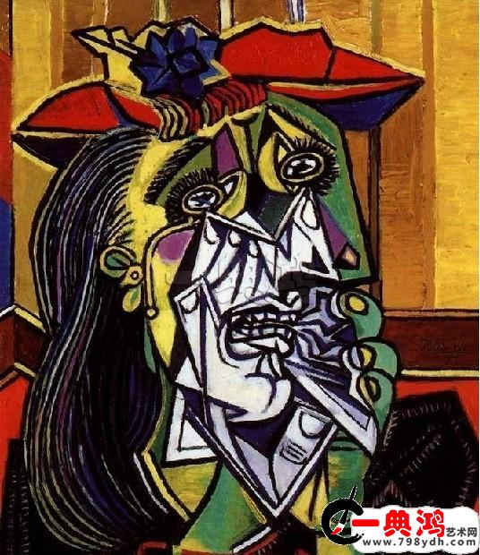
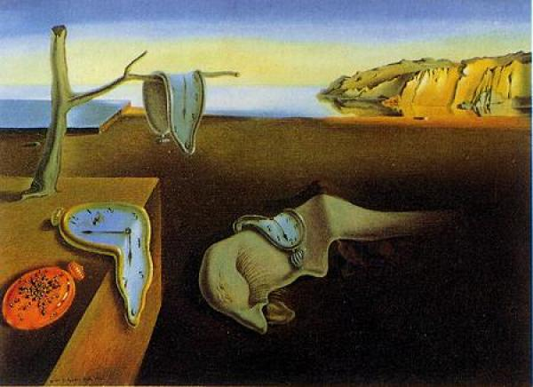
现代艺术-看不太懂，看不太懂，看不太懂
Notes:
塞尚《玩纸牌者》16亿，达利《时钟》，毕加索。大家可以还可以搜蒙克的呐喊系列。

Slide 16
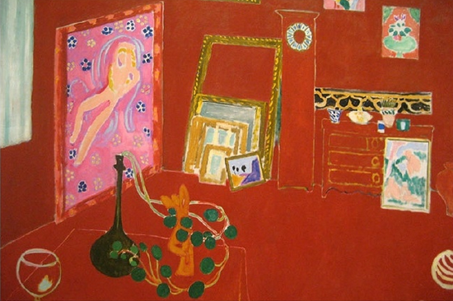
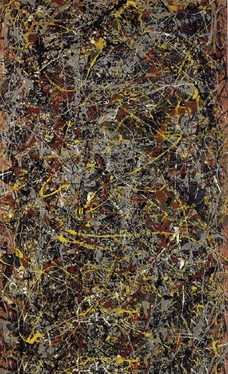
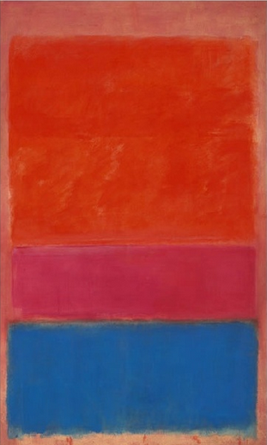
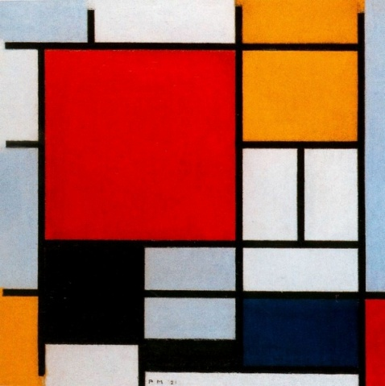
现代艺术-看不懂，看不懂，完全看不懂
Notes:
野兽马蒂斯《红色的画室》，蒙德里安,《格子》，jackson- Pollock《作品5号》1.62亿美元，马克·罗斯科《作品1号》7600万美元，

Slide 17
如何欣赏西方绘画——画家
卡拉瓦乔
伦勃朗
梵高
克林姆特

Slide 18
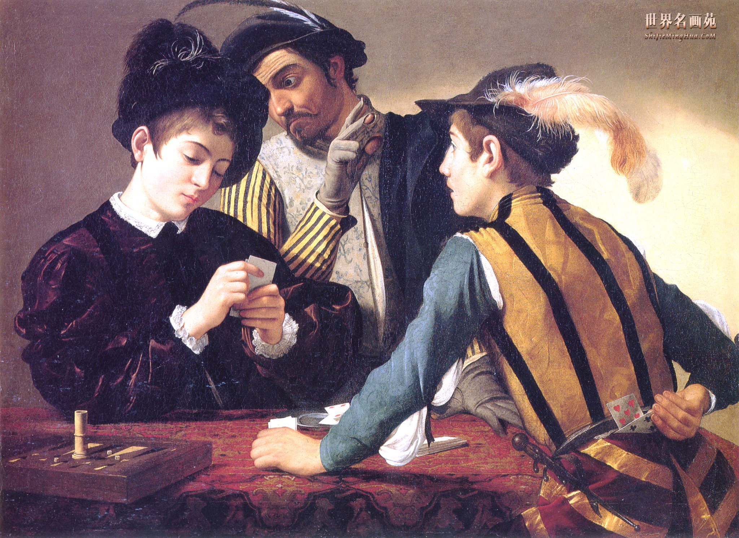
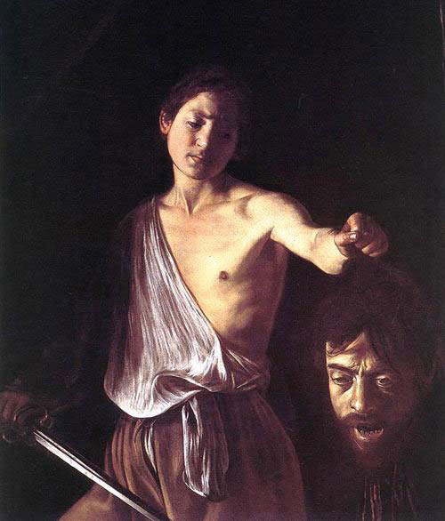
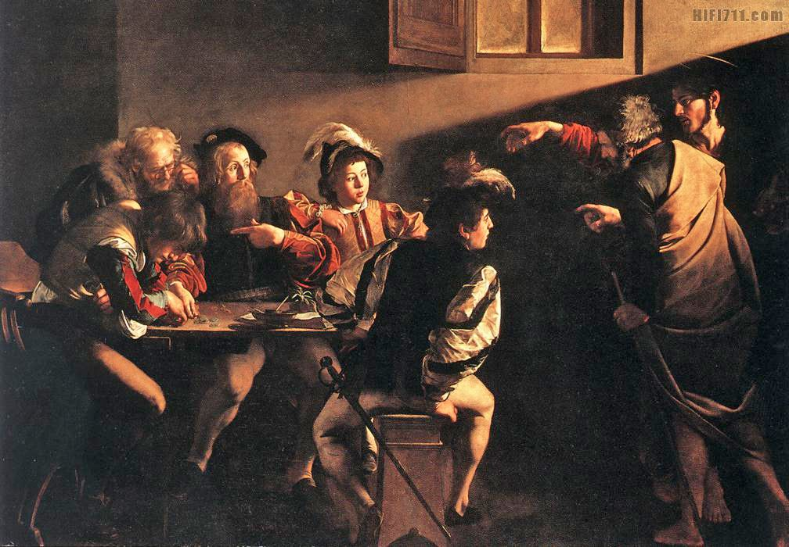
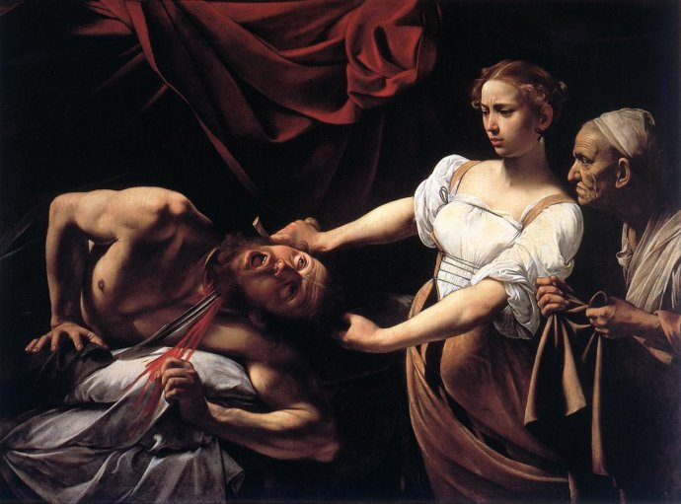
卡拉瓦乔
Notes:
《玩牌者》《圣马太感召》《手提歌莉娅头的大卫》《朱迪思斩首何乐弗尼
》。浪子通缉犯的一生。

Slide 19
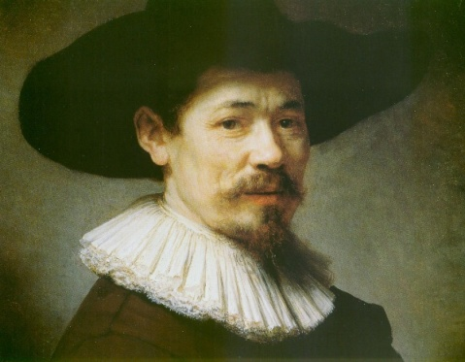
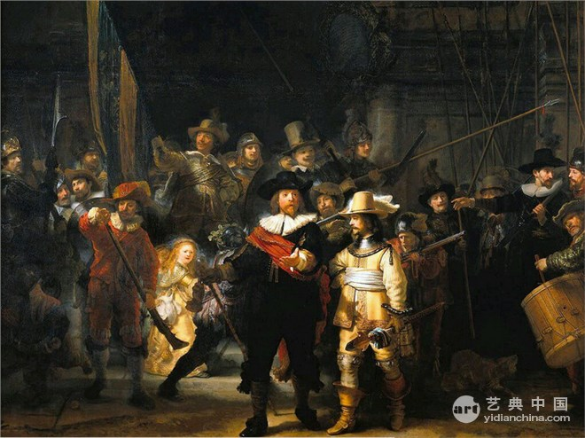
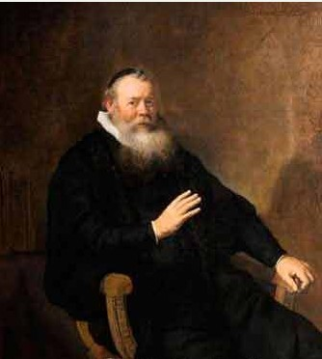
伦勃朗
Notes:
优美的细节，出色的光影，《Herman Doomer》《自画像》《夜巡》三大名画之一。由于夜巡中莫名其妙的一个腰间别着鸡的侏儒女子，导致事业下滑晚景凄凉。

Slide 20
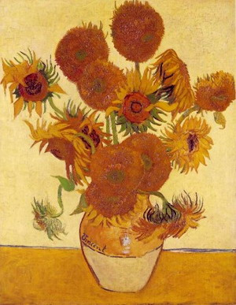
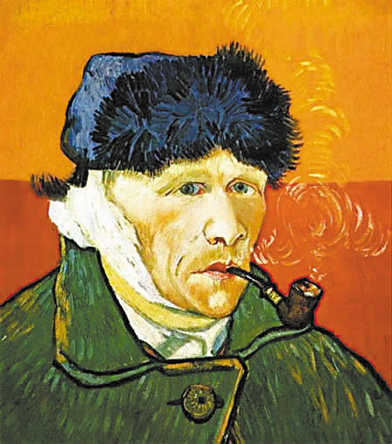
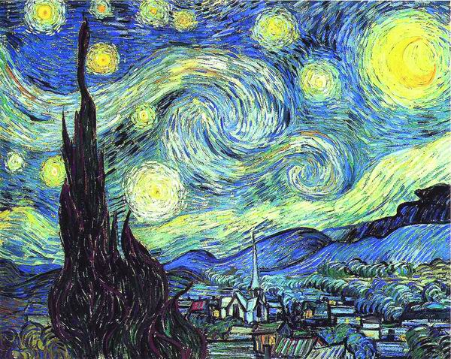
梵高
Notes:
穷，靠弟弟支援。自画像、星空、向日葵，笔触厚重费颜料，对比色使用。和高根的故事-割掉一只耳、喝颜料、开枪自杀走回公寓两天后才死在弟弟怀中、弟媳发现其2000作品，生前只卖掉一副。《自画像》《星空》《向日葵》

Slide 21
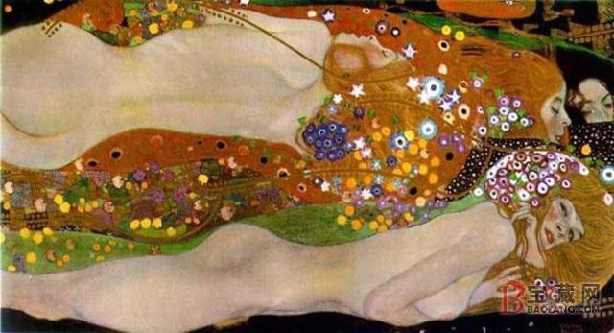
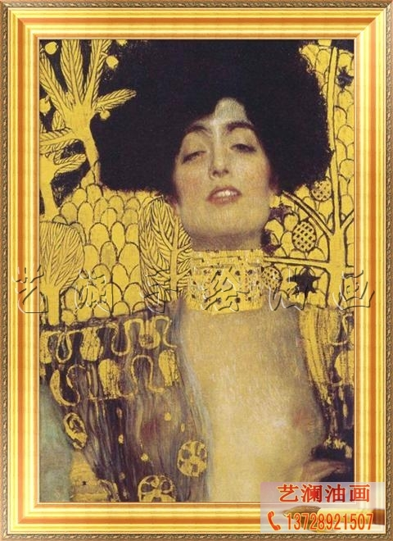
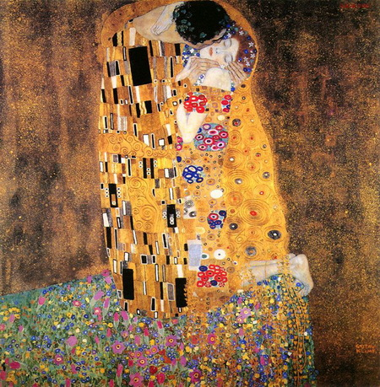
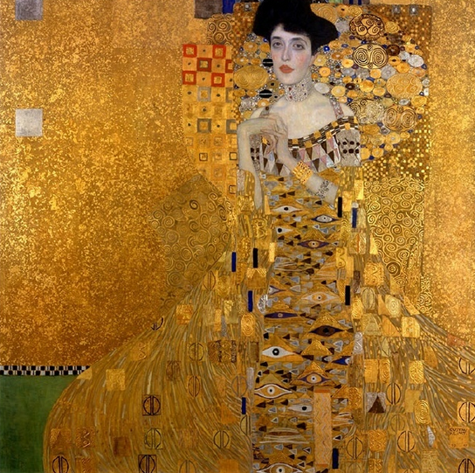

克林姆特
Notes:
金匠老爹，金子作画《水蛇2》《欢喜》《吻》《阿黛拉》1.35亿美元

Slide 22
Thank you!

Slide 23

莱昂纳多

Slide 24
乔布斯

Slide 25

陈奕迅

Slide 26

泸沽湖

